Slide 1
Использование нейропсихологического подхода в формировании предпосылок базовых навыков чтения у детей с ТНР.
В рамках регионального методического семинара
Подготовила учитель-логопед
МБДОУ детский сад № 55
Волик Е.Г.

Slide 2
Этапы формирования навыков чтения у дошкольников с ОНР включает в себя следующие составные части
Практическое овладение элементами речи через ее анализ. Предложение расчленяется на слова, слова на слоги, слоги на звуки, обозначаемые буквами; главное внимание при этом сосредотачивается на звуко-буквенном и слоговом анализе зрительно воспринимаемых, данных в графической форме, слов;
закрепление связей между буквами и звуками;
упражнения в слиянии звуков-букв в слог, воспроизведение готовых слогов, целых слов и предложений;
3. ЭТАП СИНТЕТИЧЕСКОГО ЧТЕНИЯ
осмысление прочитанного (значений слов, связей их во фразе, содержания предложений).
ПОДГОТОВИТЕЛЬНЫЙ ЭТАП
2. ЭТАП АНАЛИТИЧЕСКОГО
ЧТЕНИЯ
4. ЭТАП АВТОМАТИЗАЦИИ
Notes:
ПРИМЕЧАНИЕ. Чтобы изменить изображения на этом слайде, выберите рисунок и удалите его. Затем нажмите значок вставки рисунка в заполнителе, чтобы вставить собственное изображение.

Slide 3
Актуальность Особенности формирования навыка чтения у детей с ОНР обусловлены
Нарушениями пространственных представлений, пространственной ориентировки.
Нарушениями зрительно-моторной координации. Нарушением моторики, графо-моторной координации.
Нарушением слухового, зрительного, фонетико-фонематического восприятия. Нарушением произвольного внимания, памяти, особенно снижением слухоречевой памяти.
Нарушением сукцессивных функций: затруднения при воспроизведении последовательности движения, в пространстве, во времени, в речи.
Нарушениями речевого развития: нарушения звукопроизношения, грамматического строя, бедностью словаря, особенно при вербализации пространственных, временных представлений.

Slide 4
Актуальность
1. Сниженная работоспособность, колебания внимания, слабость мнестических процессов, недостаточная сформированность речи.
2. Недостаточное развитие функций планирования, программирования и контроля.
3. Зрительно-пространственные и квазипространственные трудности.
4. Трудности переработки слуховой и зрительной информации.
Нейродиагностика

Slide 5
НЕЙРОПСИХОЛОГИЯ – ЭТО НАУКА,
ЦЕЛЬЮ КОТОРОЙ ЯВЛЯЕТСЯ
ИЗУЧЕНИЕ МОЗГОВОЙ ОРГАНИЗАЦИИ
ВЫСШИХ ПСИХИЧЕСКИХ ФУНКЦИЙ.

Slide 6
Использование нейропсихологического подхода при подготовке детей с ОНР к школе.
Муханова Надежда Александровна, нейропсихолог центра коррекции, кандидат психологических наук.

Slide 7
СТРУКТУРА ЗАНЯТИЯ
Всегда индивидуальна и зависит от результатов диагностики.
1 блок. Дыхательные упражнения
Для чего они нужны?
- общее оздоровление;
достижение состояния равновесия;
концентрация внимания;
базовая составляющая саморегуляции.
Что использовать?
Упражнения из книги А. В, Семенович
«Нейропсихологическая диагностика и коррекция в детском возрасте»
2. Гимнастика по Стрельниковой.
3. Подольянская Е. И. Формы оздоровления детей 4-7 лет: кинезиологическая и дыхательная гимнастики, комплексы утренних зарядок.

Slide 8
Речевой комплекс Биологической Обратной Связи (БОС)
Благотворительный
проект

Slide 9
Перечень ПО «Речевой комплекс БОС»
1. Задай ритм (Дыхание по Сметанкину)
2. Гласные
3. Сонорные
4. Свистящие
5. Аффрикаты
6. Шипящие
7. Одно-, двух- и трехсложные слова
8. Скороговорки и чистоговорки для детей
9. Скороговорки для взрослых
10.0*. Лит. Чтение «Школа России» (1 — 4 кл.)
10.1*. Лит. чтение «Школа 2100» (1 — 4 кл.)
10.2*. Лит. чтение «Перспектива» (1 — 4 кл.)
10.3*. Лит. чтение «Гармония» (1 — 4 кл.)
11. Читай как диктор (Стихи 1 кл., 1 часть)
12. Читай как диктор (Стихи 1 кл., 2 часть)
13. Аудиокнига (1 кл., 1 часть)
14. Аудиокнига (1 кл., 2 часть)

Slide 10
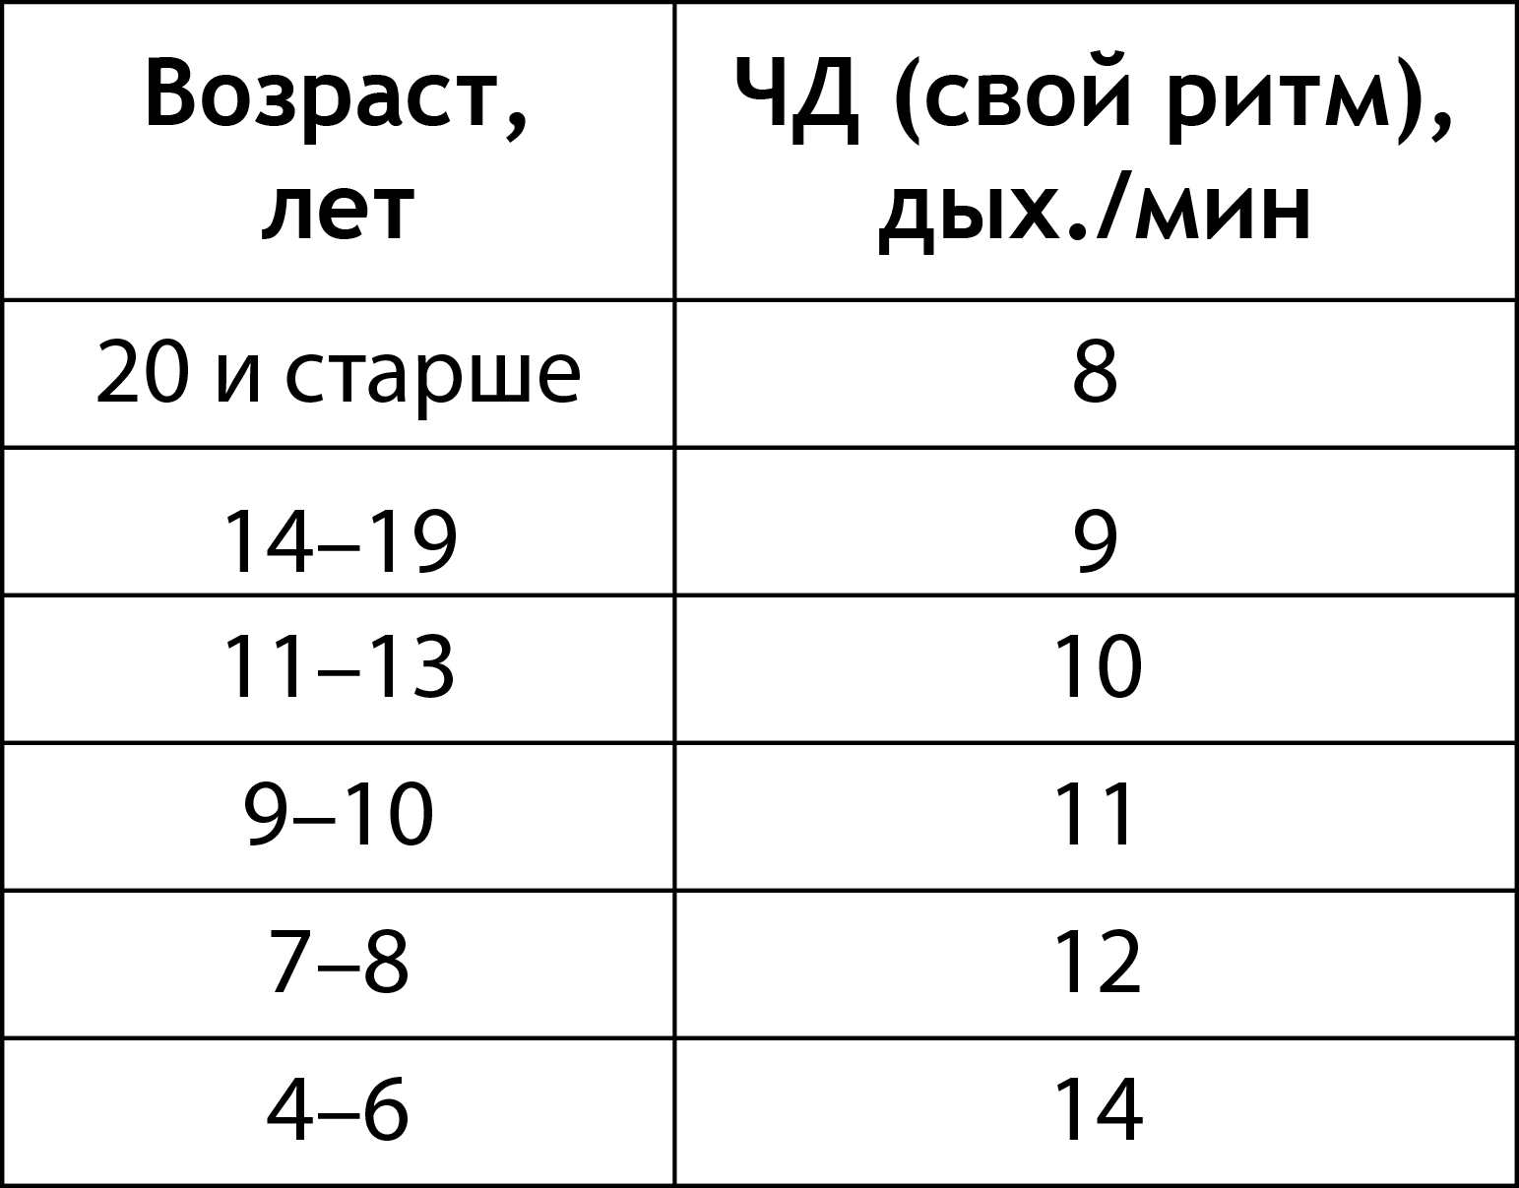
ПО Задай ритм (Дыхание по Сметанкину)
В основе обучения дыханию в комплексе «БОС» лежит
метод подачи материала
в ритме оптимального дыхания
с точки зрения работы кардиореспираторной системы
и развития речи ребенка.
Именно такое количество вдохов в минуту
уравновешивает сердцебиение
(пульс) человека.

Slide 11
Метод БОС – это база для успешного развития баланса основных нервных процессов ЦНС:
процессов возбуждения и торможения;
активизации механизмов памяти;
внимания.

Slide 12
Инструкция.
Сесть ровно, так, чтобы спина касалась спинки стула.
Ноги вместе.
Положить руку на живот.
Вдох нужно делать через нос и животик будет округляться.
А выдох нужно делать через рот.
При выдохе живот должен втягиваться.
Дыхание
Столбик
Чтение

Slide 13
СТРУКТУРА ЗАНЯТИЯ
2 блок. Телесноориентированные упражнения
Для чего они нужны?
Оптимизация и стабилизация общего тонуса тела.
Работа с локальными зажимами. Расширение сенсомоторного репертуара.
Улучшение корково-подкорковых связей.
Улучшение межполушарных связей.
Развитие произвольного управления поведением и действиями.
Профилактика синкинезий.
Что использовать?
Балансировочную доску, фитбол, массажные дорожки.
Качели, тоннели, горки.
Одеяла с утяжелителями и под. инвентарь.
Су-джок шарики и кольца.
Рисование на руках, спине. Рисование двумя руками+зеркальное.
«Волшебные сундучки, мешочки». Определение предметов наощупь
Комплексы кинезиологических упражнений.
Упражнения с одновременными и реципрокными действиями (стоя, сидя, лежа).
Игры в разных средах, с материалами различной текстуры.
Рисуем двумя руками

Slide 14
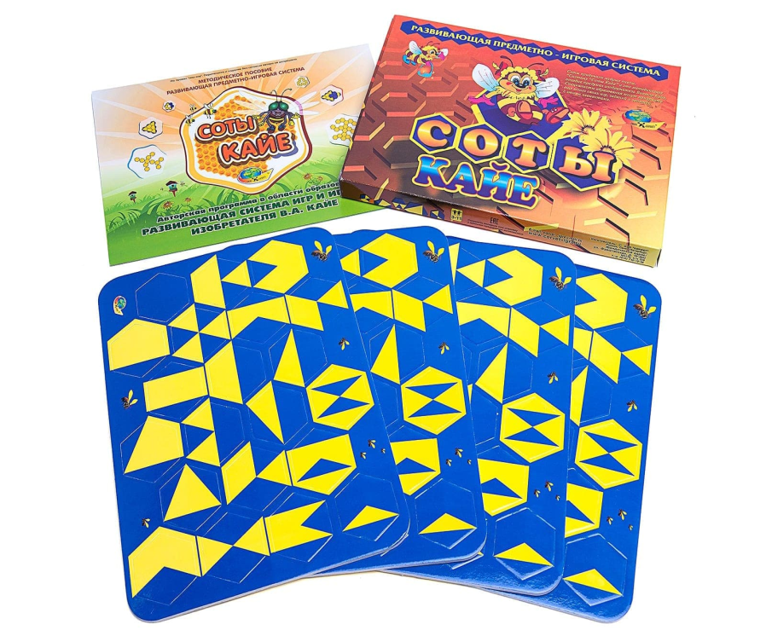
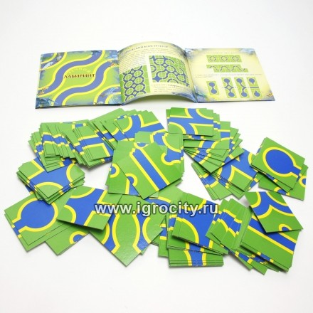
СТРУКТУРА ЗАНЯТИЯ
3 блок. Формирование зрительно-пространственных и квазипространственных навыков
Что использовать?
Работу с зеркалом, с куклой.
Игры типа «Диспетчер лайнера», «Штураман»...
Игры-перевертыши.

Slide 15
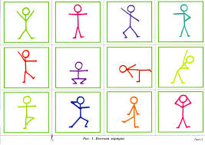
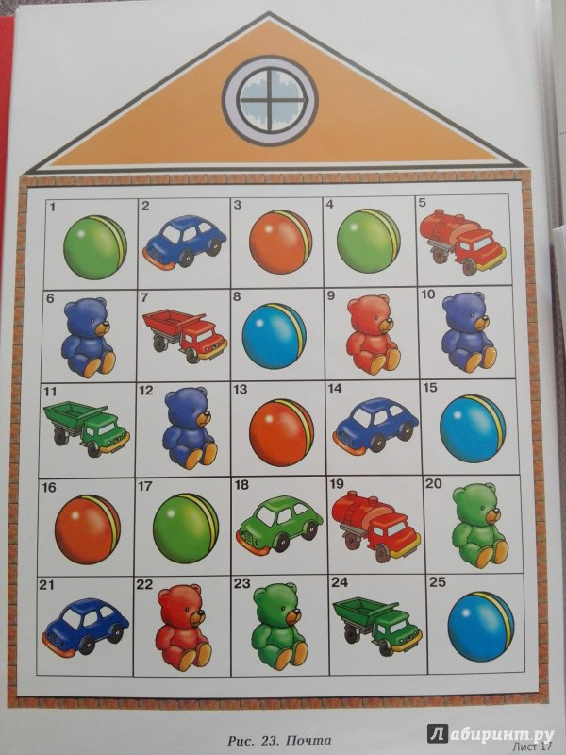
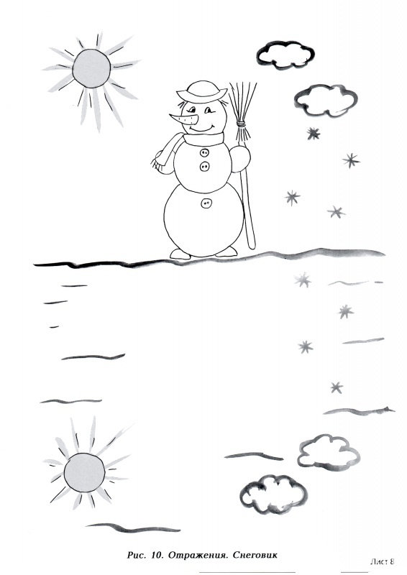
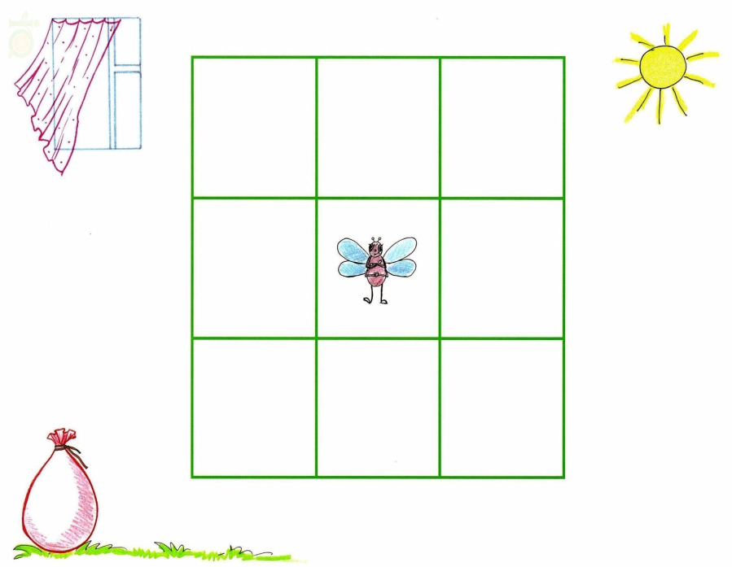
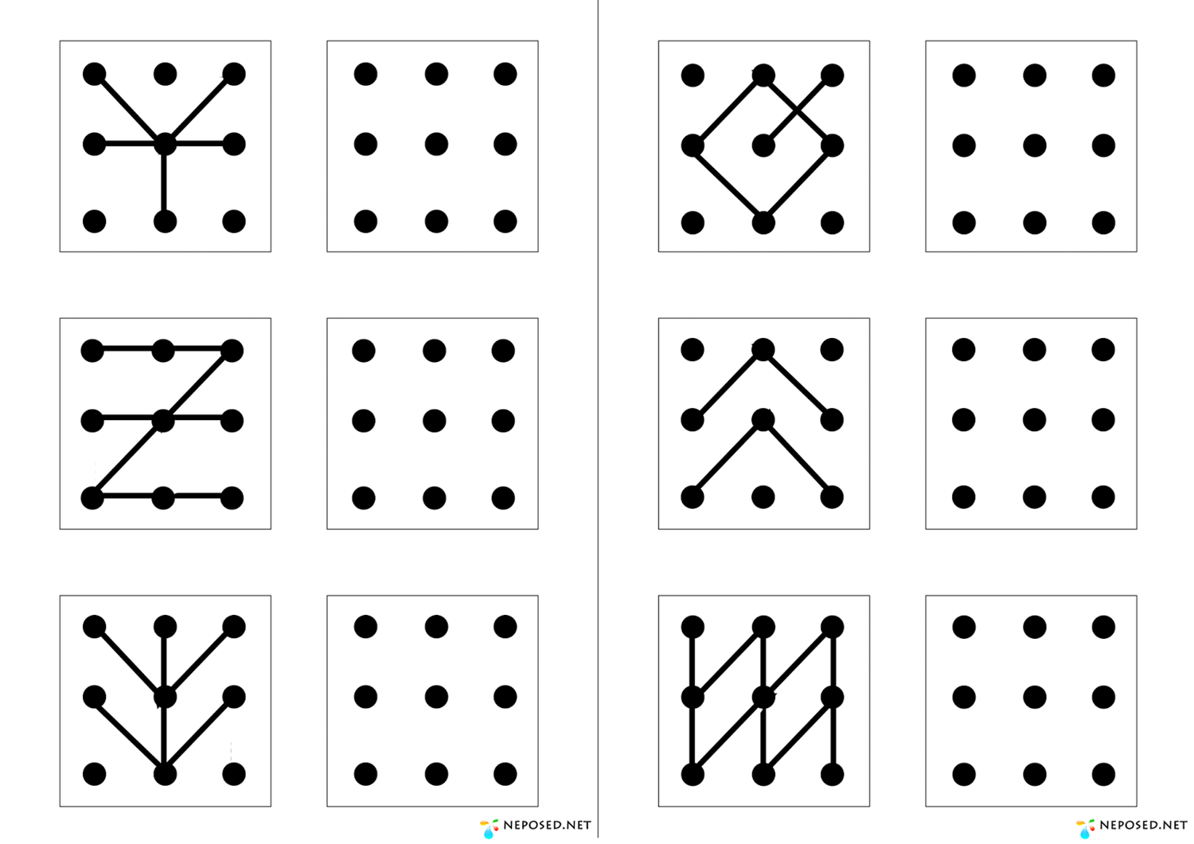

Slide 16
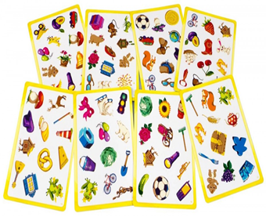
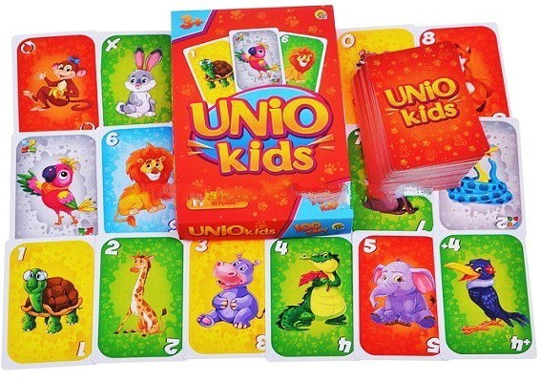
СТРУКТУРА ЗАНЯТИЯ
4 блок. Формирование навыков внимания и преодоления стереотипов, обучение произвольной регуляции
Игры типа «Замри-отомри». Игры-переключения по сигналу.
Игры типа «Я ищу», «Перепутаница» и т.п.
Игры типа «Мемори», «Unio».
Двигательные программы из предыдущего блока. Составление серий однонаправленных и реципрокных движений.

Slide 18
У
О
А
Э
Ы | И
ТУ
ТО
ТА
ТЭ
ТЫ | ТИ
Т | ТЬ
НУ
НО
НА
НЭ
НЫ | НИ
Н | НЬ
МУ
МО
МА
МЭ
МЫ | МИ
М | МЬ
КУ
КО
КА
КЭ
КЫ | КИ
К | КЬ

Slide 19
Литература.
Абрамова А. Ю. Альбом и методическое руководство нейропсихологической диагностики ВПФ детей от 3-х до 18 лет. М., 2018.
Ахутина Т. В., Пылаева Н. М. Школа внимания. Методы развития и коррекции внимания у дошкольников. М: Теревинф, 2017, 135 с.
Кинезиологические упражнения для дошкольников. http://fb.ru/article/160996/kineziologicheskie-uprajneniya-dlya-doshkolnikov-kineziologicheskie-uprajneniya-dlya-detey
Локалова Н. П. 120 уроков для нейропсихологического развития младших школьников. М: Ось-89, 2006, 365 с.
Семенович А. В. Нейропсихологическая диагностика и коррекция в детском возрасте. М:Академия, 2002, 232 с.
Сунцова А. В., Курдюкова С. В. Изучаем пространство с нейропсихологом. М., Генезис, 2016
Цветкова Л. С. Актуальные проблемы нейропсихологии детского овзраста. Учебное пособие. Москва-Воронеж, 2006, 296 с.
Праведникова, И. И. Нейропсихология. Игры и упражнения / Ирина Праведникова. — М.: АЙРИС-пресс, 2018. — 112 с

Slide 20
СПАСИБО ЗА ВНИМАНИЕ!

